Slide 1

Java编程进阶
设计模式

Slide 2
概述
创建型模式：静态工厂模式、工厂方法模式、抽象工厂模式、
单例模式、建造者模式
结构型模式：桥接模式、适配器模式、装饰器模式、代理模式、组合模式
行为型模式：模板方法模式、策略模式、观察者模式、
责任链模式、命令模式、访问者模式
PS：
设计模式是解决问题的思想，重要的是思想
写代码时，不刻意追求设计模式

Slide 3
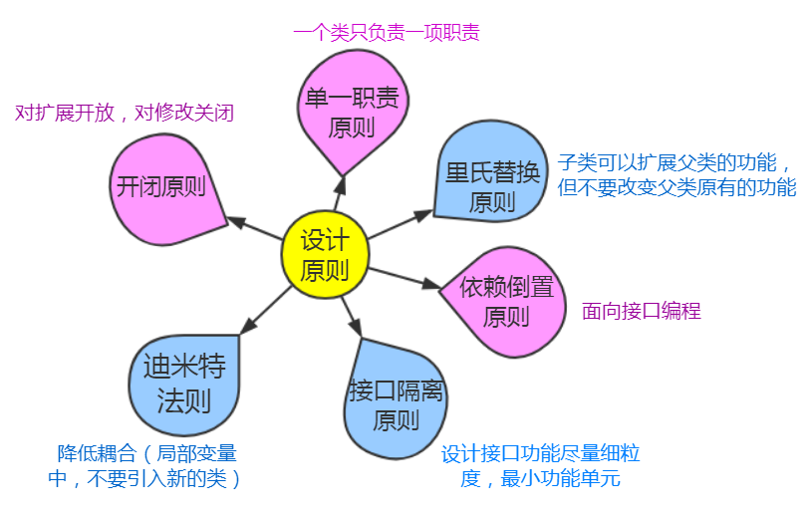
设计模式六大原则

